Slide 1
IPA - Gabelaufnahme
Mike von Burg

Slide 2
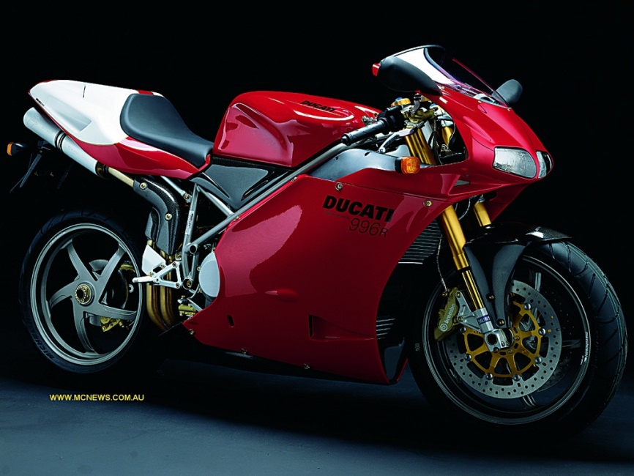
Ducati 996
Hubraum 996 cm³
Nennleistung 83 KW (113 PS) bei 8500 ¹/min
Drehmoment 96 Nm bei 7000 ¹/min
265 km/h

Slide 3
Aluminium 7075
Luft- und Raumfahrt
Militär
Anwendungen im Nuklearbereich
Höchste Festigkeit

Slide 4
Materialvergleich
 | 7075 (AlZn5.5MgCu) | 6082 (AlMgSi1) | S235JR
Zugfestigkeit | 490 - 540 N/mm² | 275 - 300 N/mm² | 360 - 510 N/mm²
Streckgrenze | 390 - 460 N/mm² | 240 - 255 N/mm² | 235 N/mm²
Brinellhärte | 105 - 150 HBW | 84 - 91 HBW | 102 - 140 HBW
Schweissbarkeit | gut | gut | gut
Korrosionsbeständigkeit | sehr gut | sehr gut | Nein
Dichte | 2.81 kg/dm³ | 2.7 kg/dm³ | 7.84 kg/dm³

Slide 5
Werkstoffzusammensetzung
 | 7075 (AlZn5.5MgCu) | 6082 (AlMgSi1) | Einfluss
Silizium | 0.4% | 0.7% – 1.3% | Gegen Spannungsriss-korrosion + Festigkeit
Eisen | 0.5% | 0.5% | + Festigkeit
Kupfer | 1.2% - 2% | 0.1% | + Festigkeit
Mangan | 0.3% | 0.4% - 1% | + Streckgrenze, Zugfestigkeit
Magnesium | 2.1% - 2.9% | 0.6% – 1.2% | + Festigkeit + Schweissbarkeit + Vergütbarkeit
Chrom | 0.18% - 0.28% | 0.25% | + Festigkeit
Zink | 5.1% - 6.1% | 0.2% | + Festigkeit + Vergütbarkeit
Titan | 0.2% | 0.1% | + Festigkeit
Aluminium | Rest | Rest

Slide 6
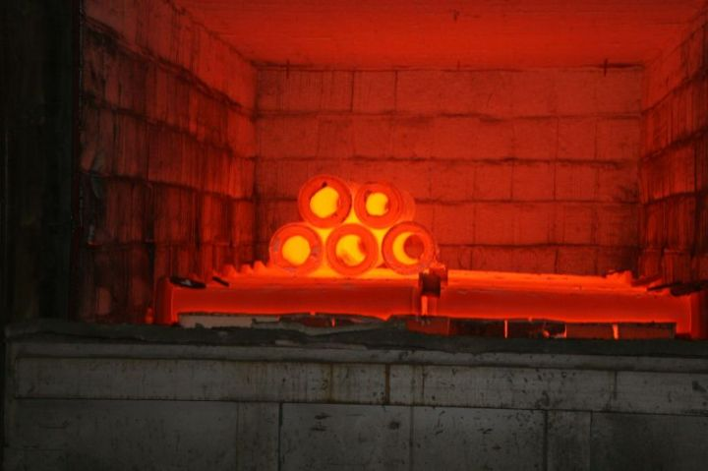
Wärmebehandlung
Lösungsglühen
Abschrecken
Auslagern

Slide 7
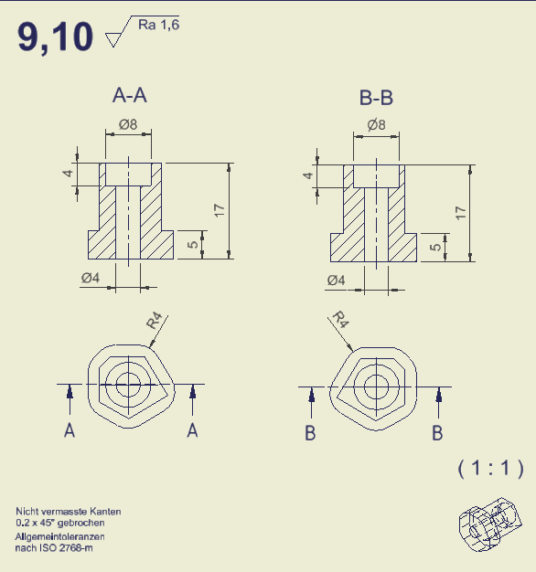
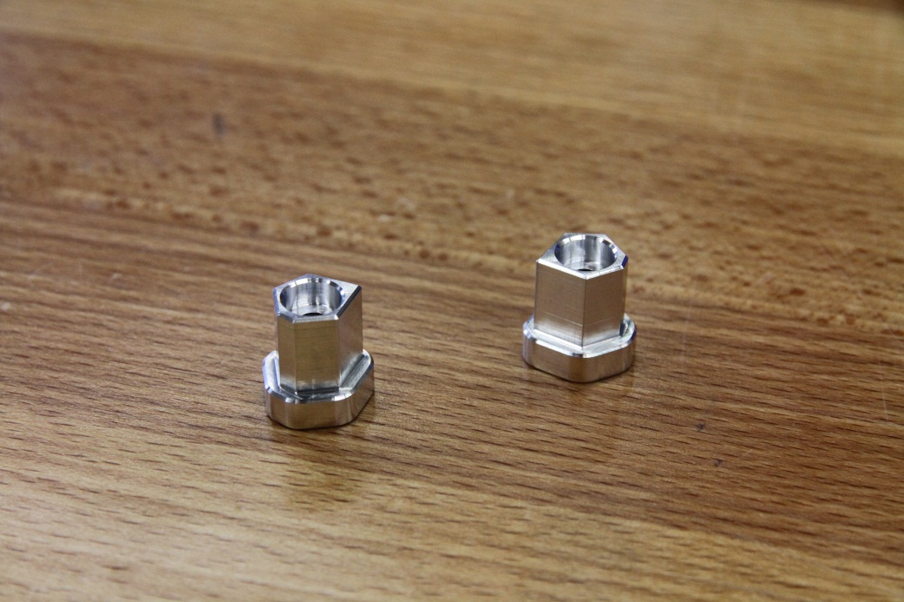
Fertigung
CNC-Fräsen
Lenkanschläge

Slide 8
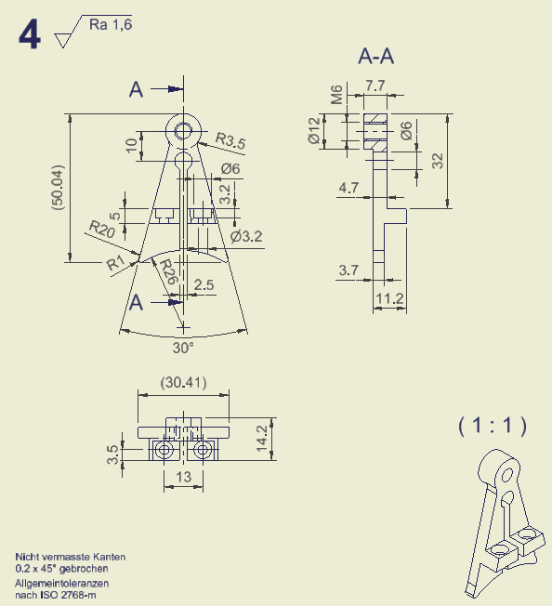
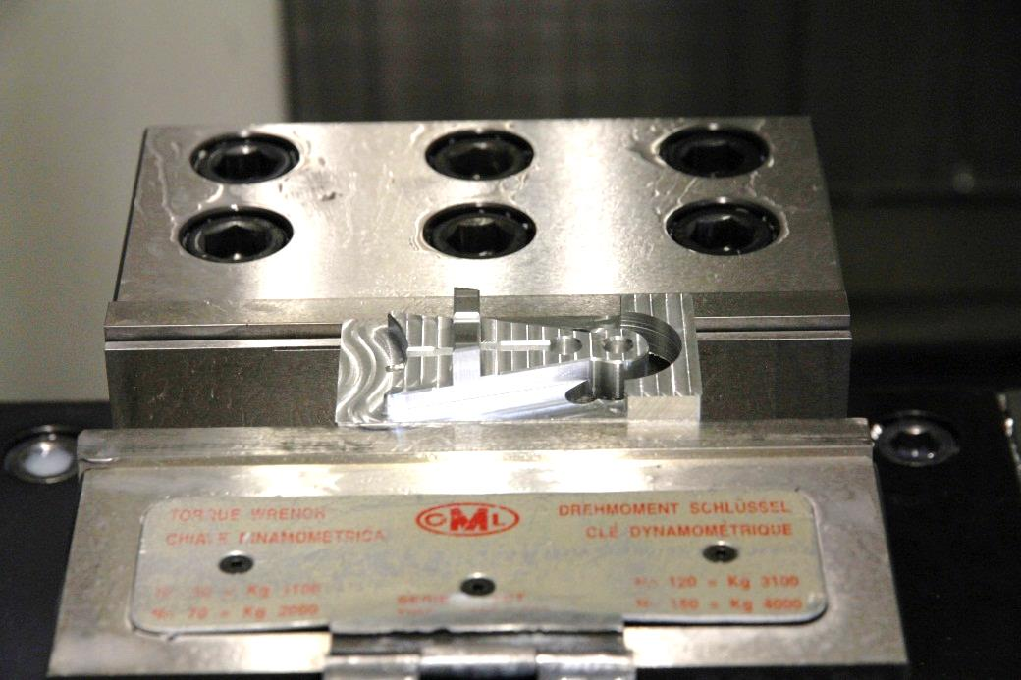
Adapter

Slide 9
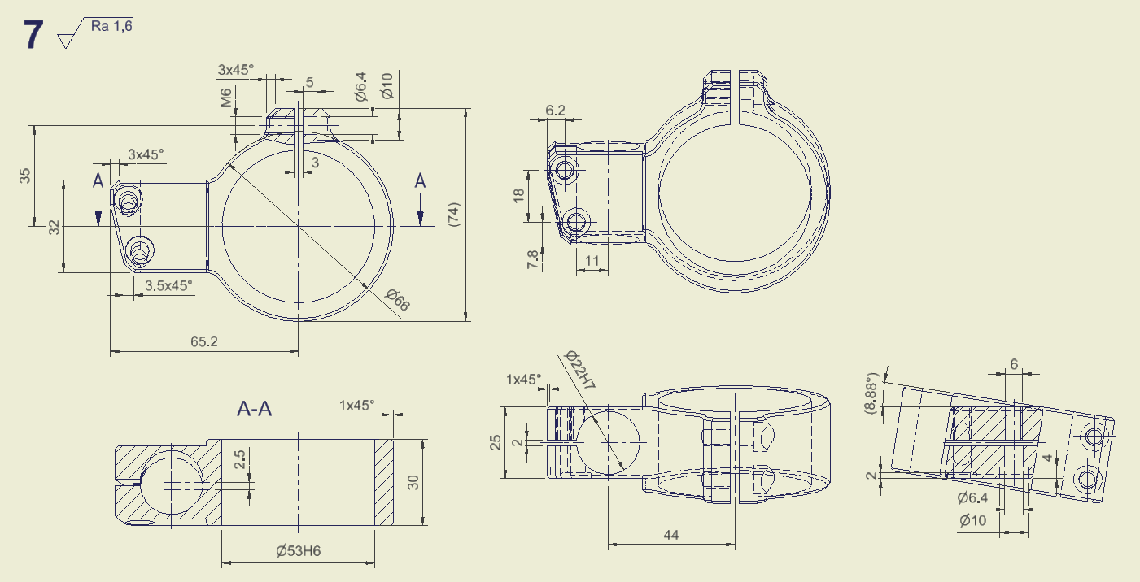
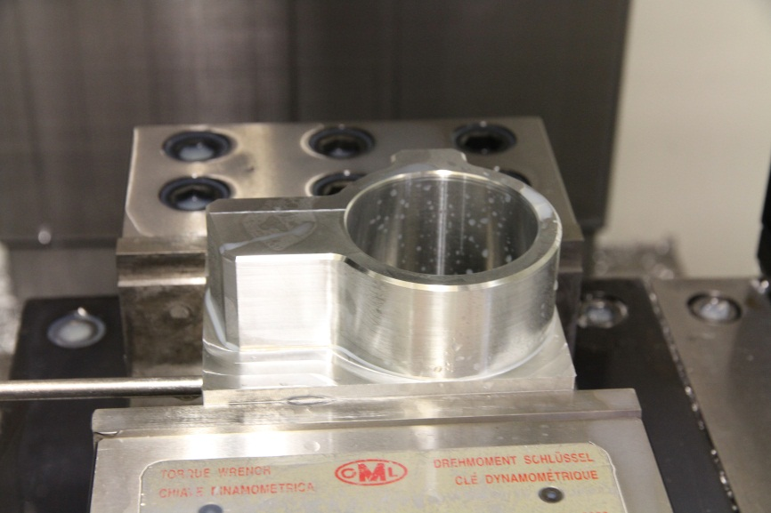
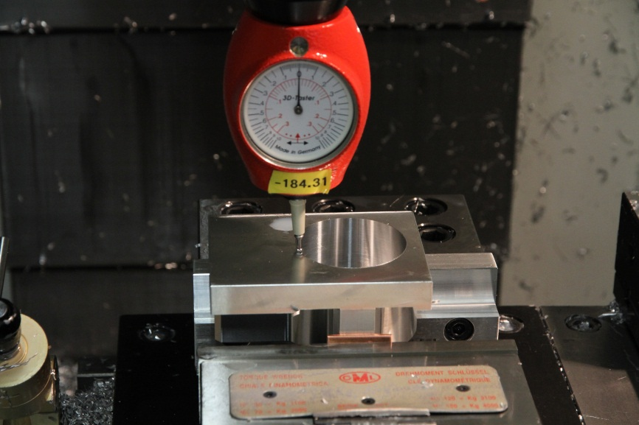
Lenkerschellen

Slide 10
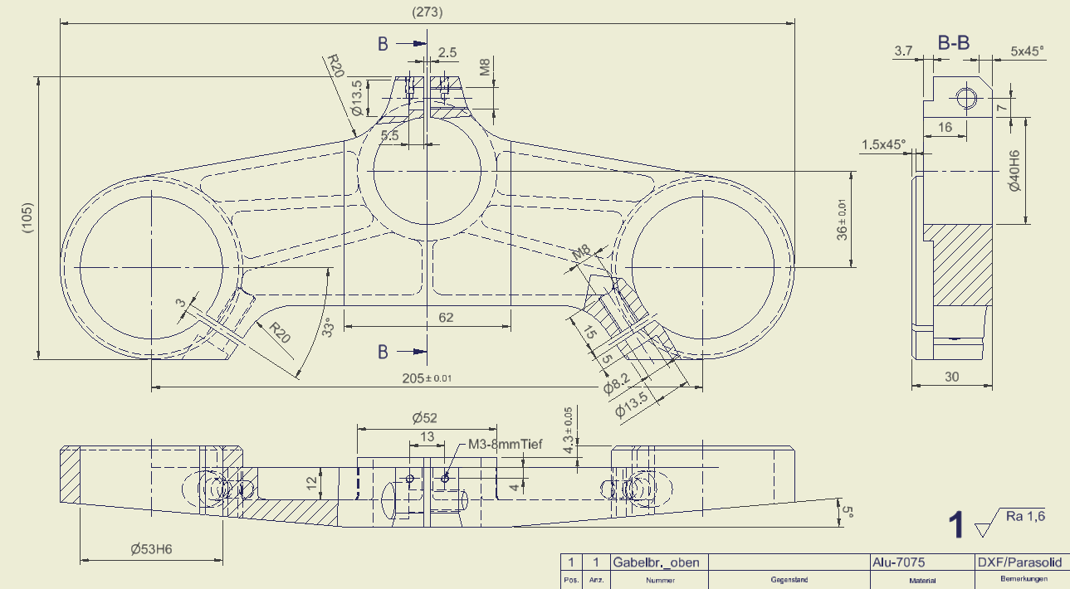
Obere Gabelbrücke

Slide 11
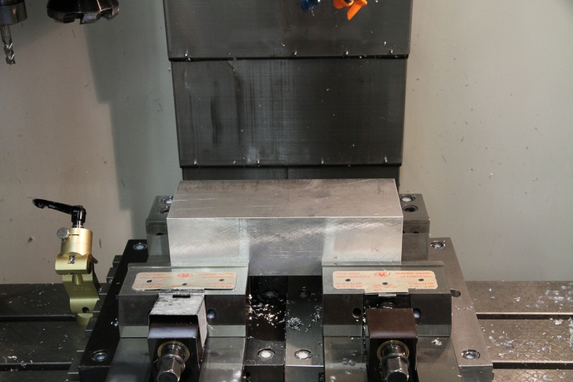
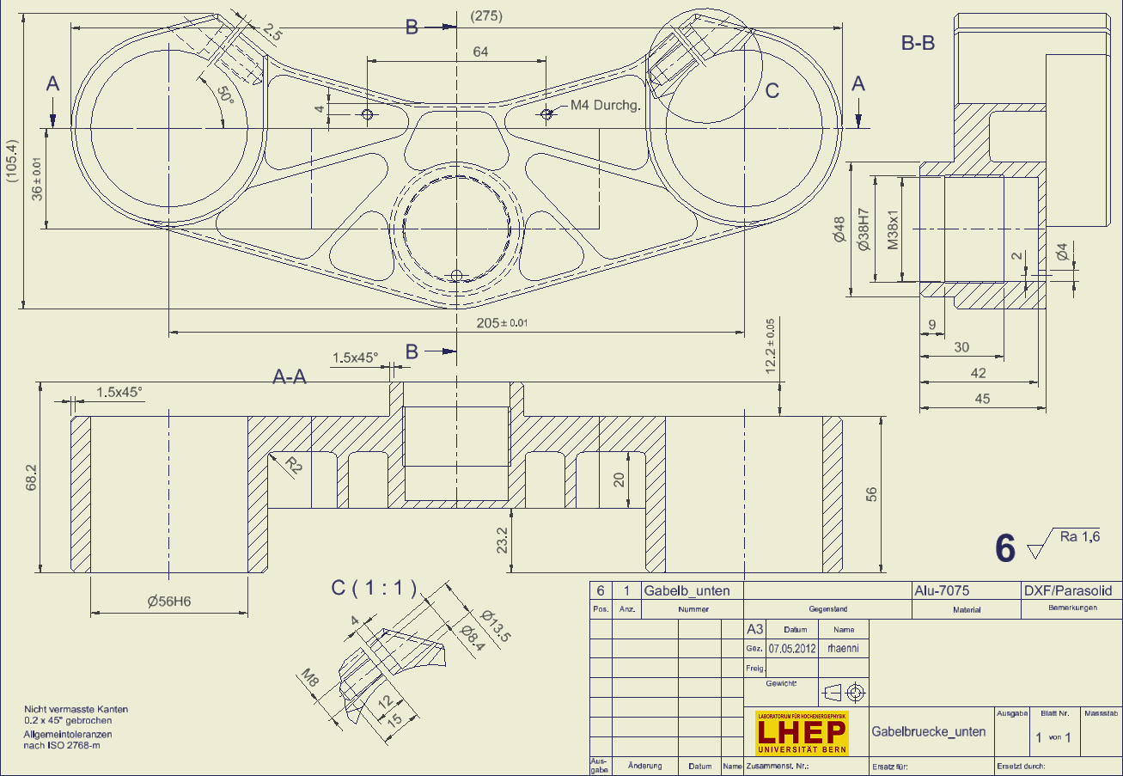
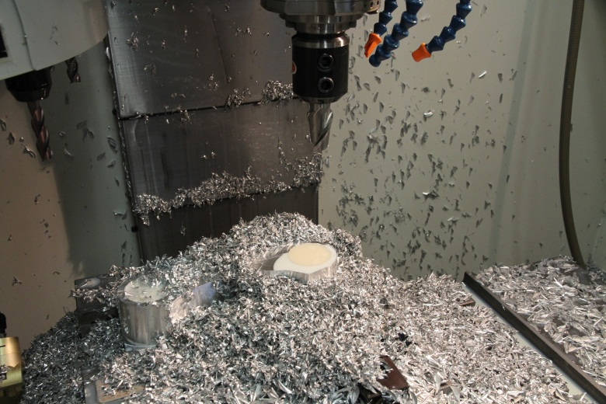
Untere Gabelbrücke

Slide 12
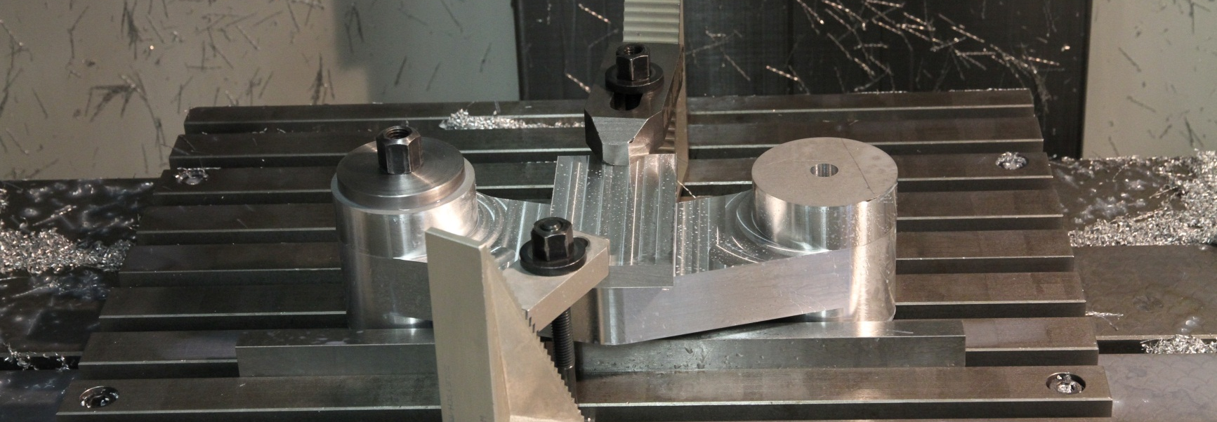
Gabelbrücken zweite Seite

Slide 13
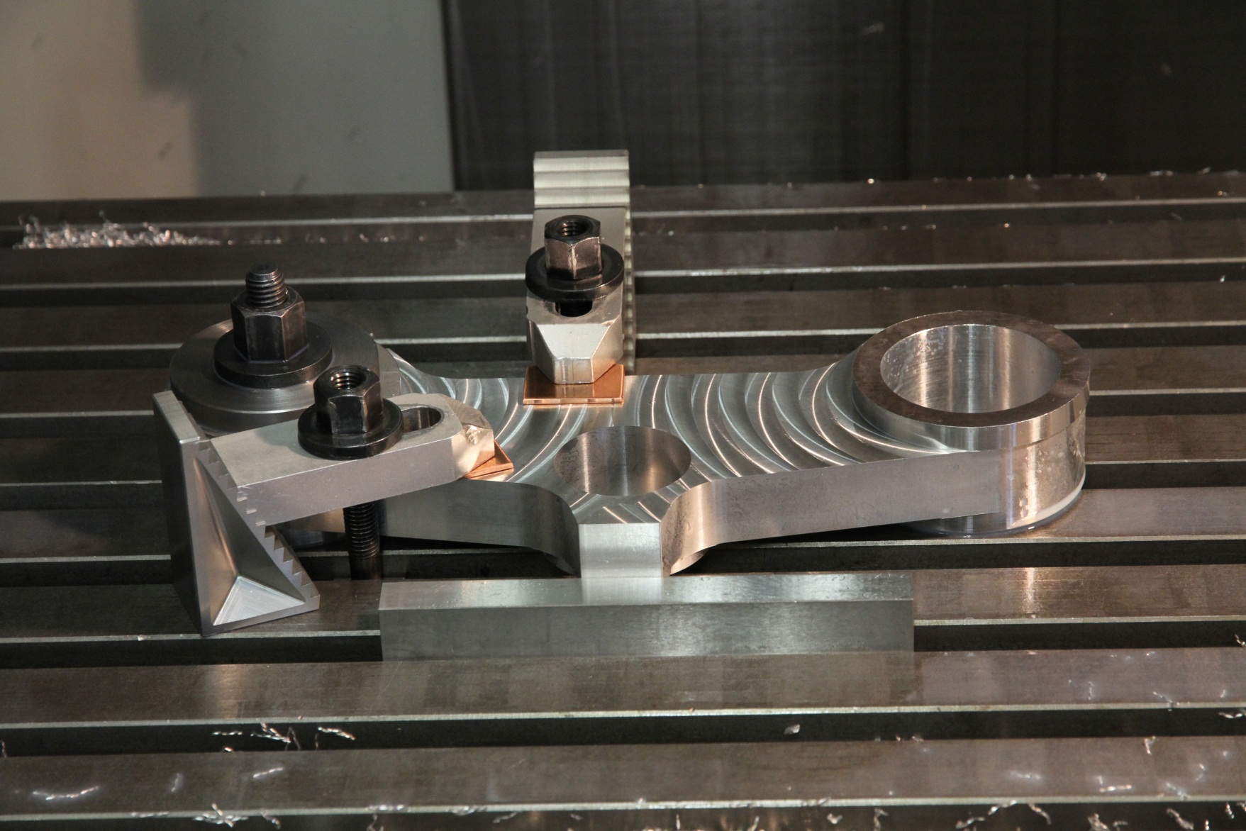

Slide 14
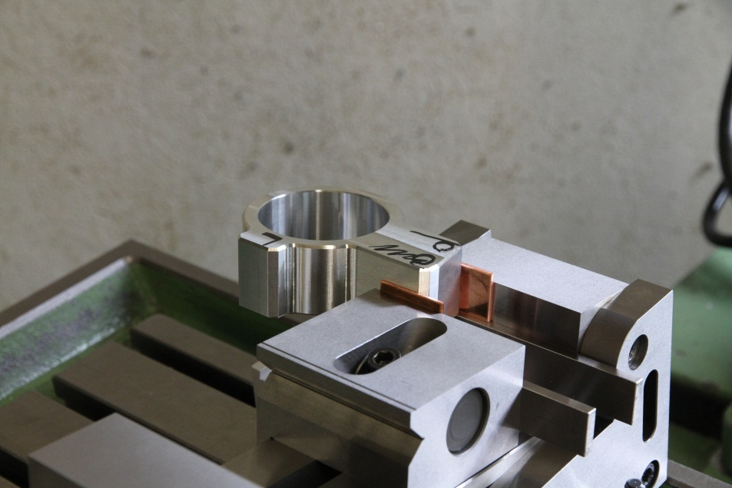
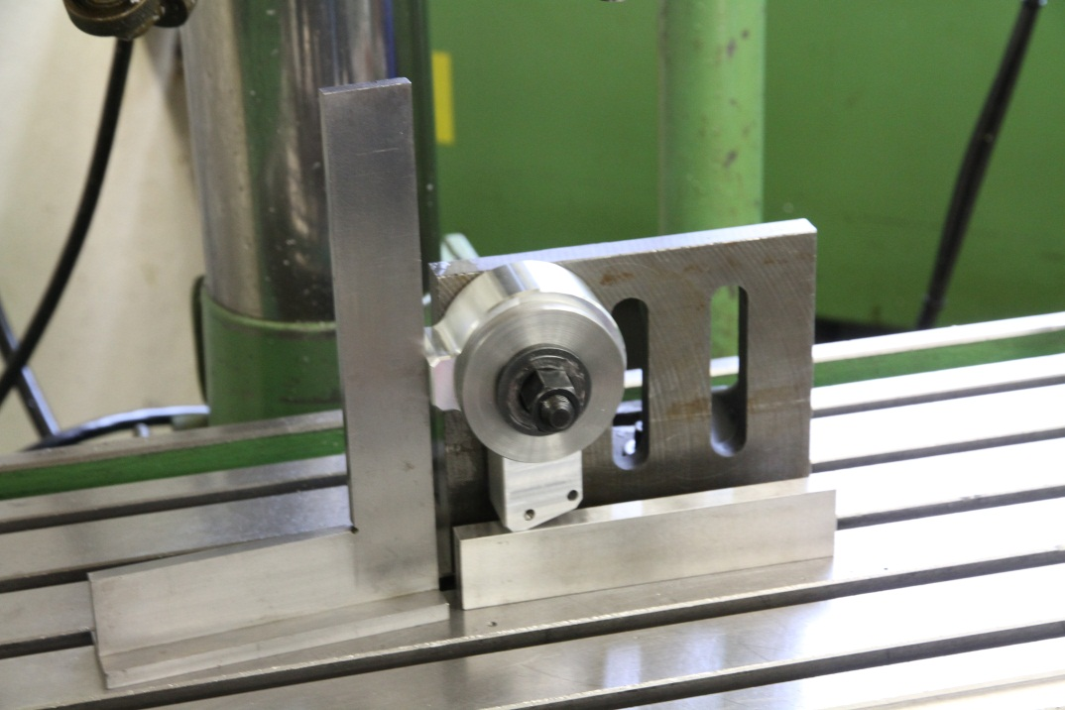
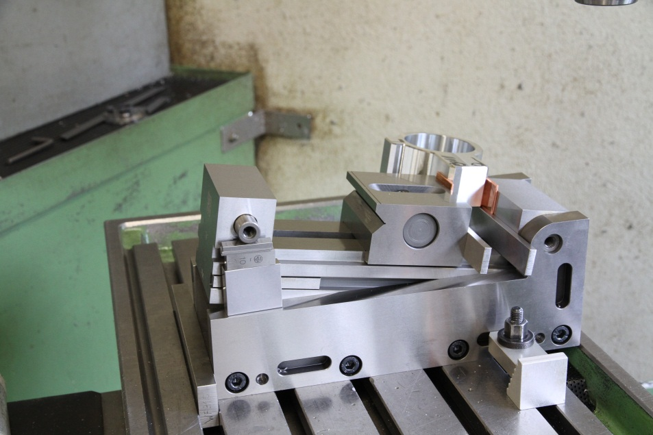
Bohren

Slide 15
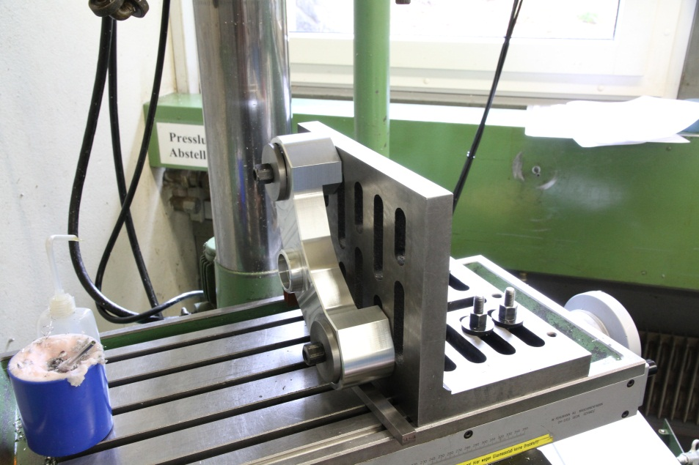
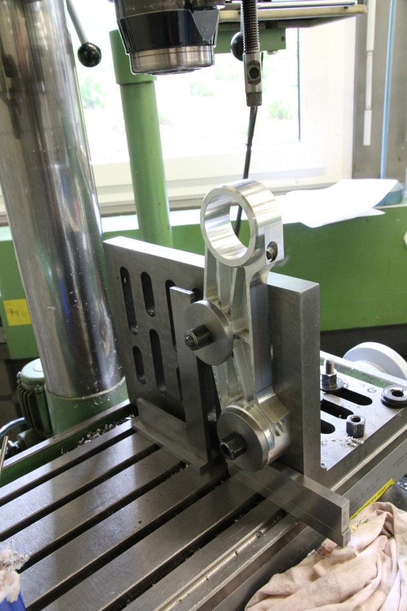
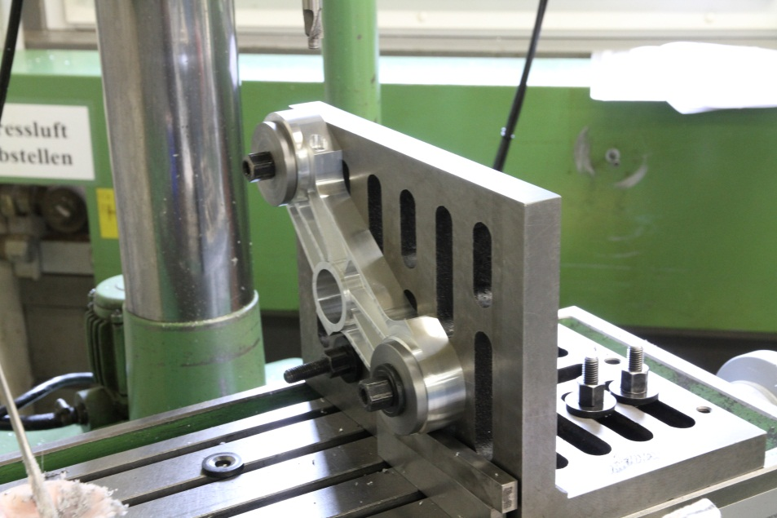
Gabelbrücken

Slide 16
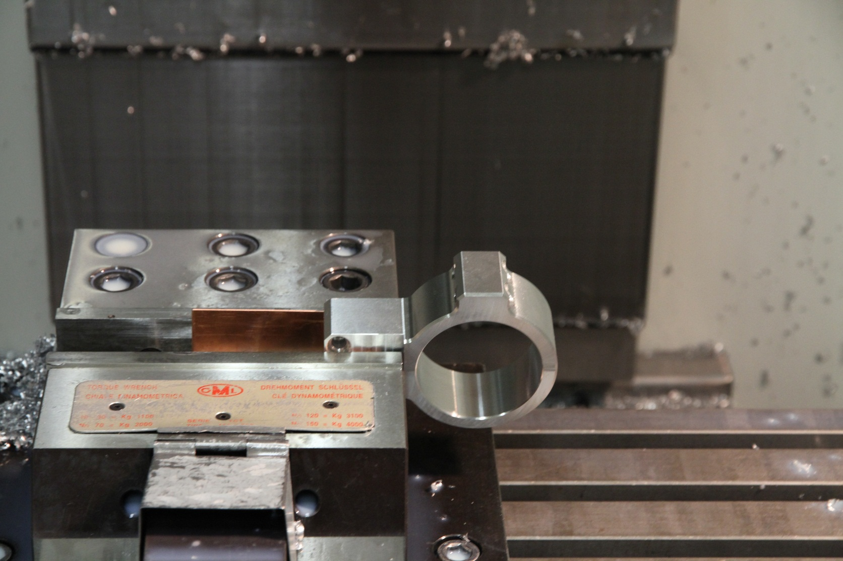
CNC-Fräsen, Lenkerschellen

Slide 17
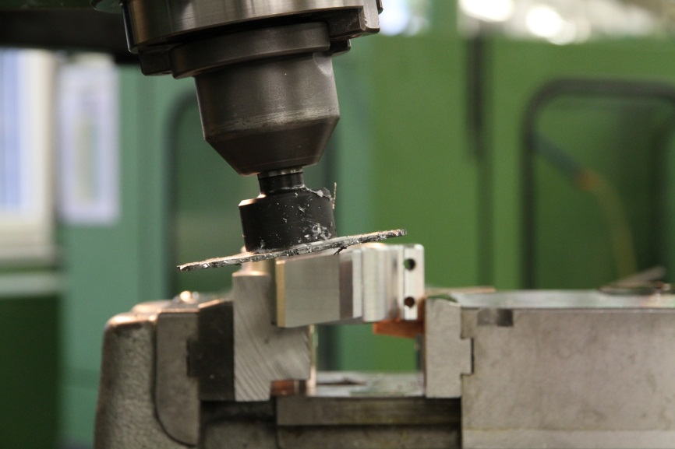
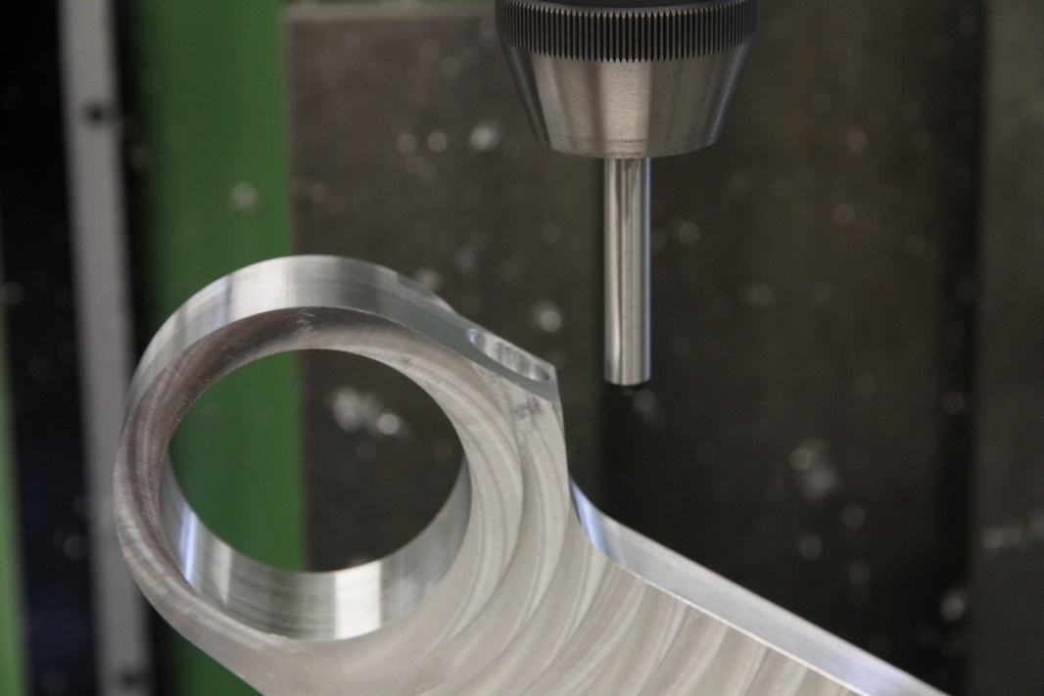
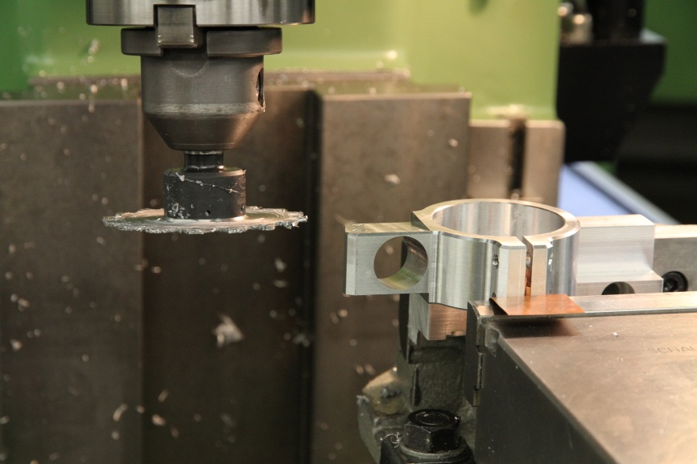
Spalte fräsen
Winkel

Slide 18
Kosten

Slide 19
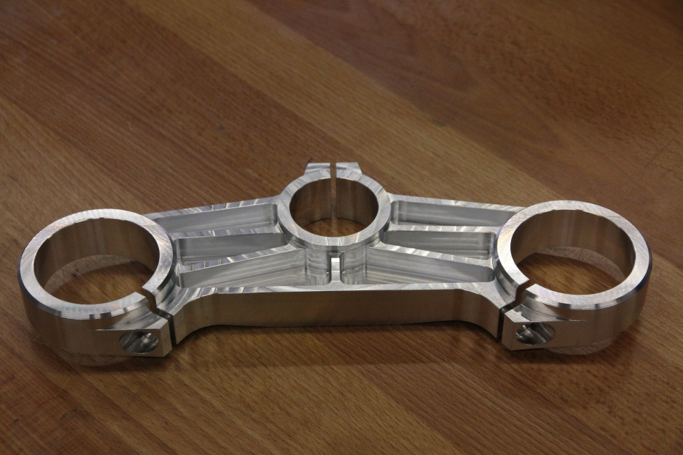
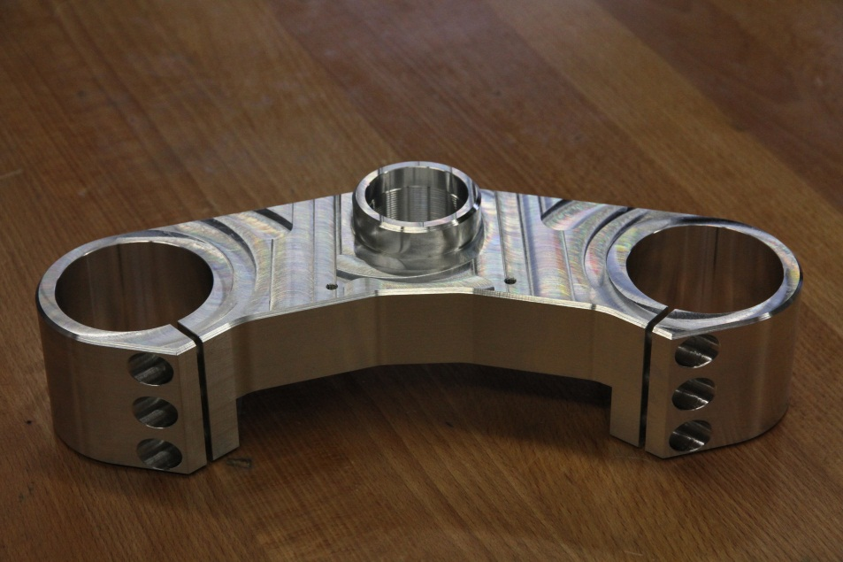
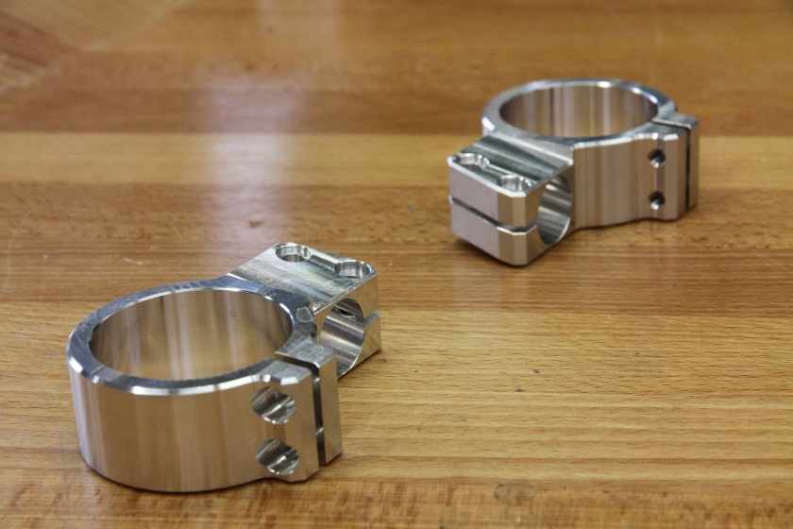
Endprodukt

